Slide 1
Xây dựng mô-đun Game Engine
Giảng viên hướng dẫn: ThS. Lê Tấn Hùng
Sinh viên thực hiện: Nguyễn Thành Bắc

Slide 2

Nội dung trình bày
Đặt vấn đề
Tổng quan về Game Engine
Xây dựng mô-đun Game Engine
Kết luận và hướng phát triển

Slide 3


1. Đặt vấn đề
Khi mở rộng dự án, kích cỡ của file build tăng mạnh.
Hiệu năng game giảm
Notes:
Trong dự án game nhóm em đang phát triển trên Unity Engine, ban đầu dự án ra sản phẩm tốt, game chơi rất mượt và có thể chạy trên các thiết bị di động kể cả các máy đời thấp. Tuy nhiên, sau một thời gian mở rộng game, dự án có thêm khá nhiều các thư viện, plug in nhưng chỉ dùng một phần nhỏ chức năng trong đó. Điều này dẫn đến việc kích cỡ file build tăng cao.

Slide 4
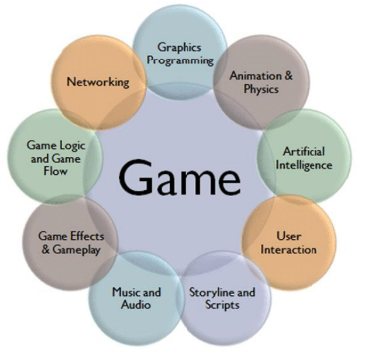
2. Tổng quan về Game Engine
Game Engine
Là một khung phần mềm được thiết kế để tạo và phát triển trò chơi.
Tái sử dụng cho nhiều trò chơi khác nhau
Đa nền tảng (thông thường)
Notes:
Như hình ở trên, có rất nhiều những mô-đun nhỏ cấu thành lên trò chơi

Slide 5
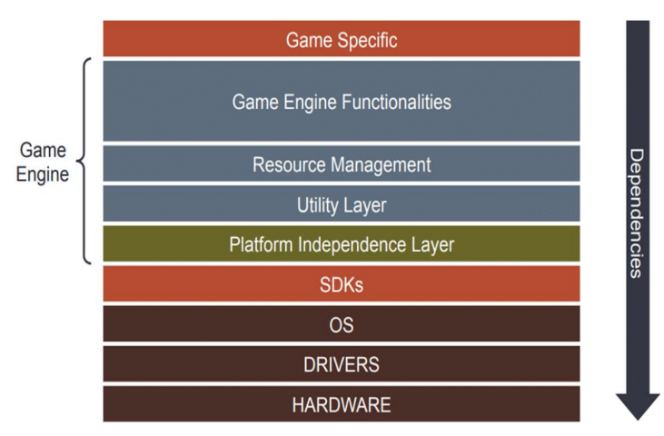
2. Tổng quan về Game Engine
Game Specific
Bao gồm một tập hợp các lớp, mỗi lớp cung cấp một chức năng
Công cụ trò chơi thường bao gồm các công cụ soạn thảo nội dung (trình sửa cấp độ, tập lệnh,...)
Notes:
Game Specific bao gồm rất nhiều lớp, (nêu chức năng các lớp) Game Engine Functiona: Lớp phức tạp nhất của trò chơi bao gồm các hệ thống con
Resource Management: chứa các tài nguyên của game như sprites, scripts, music audio, ngôn ngữ...
Utility Layer: Quản lý bộ nhớ, tập hợp các hàm toán học, cấu trúc dự liệu và giải thuật ( cây, biểu đồ, … )
Platform independence: Lớp cung cấp các API xử lý đồ họa,....

Slide 6
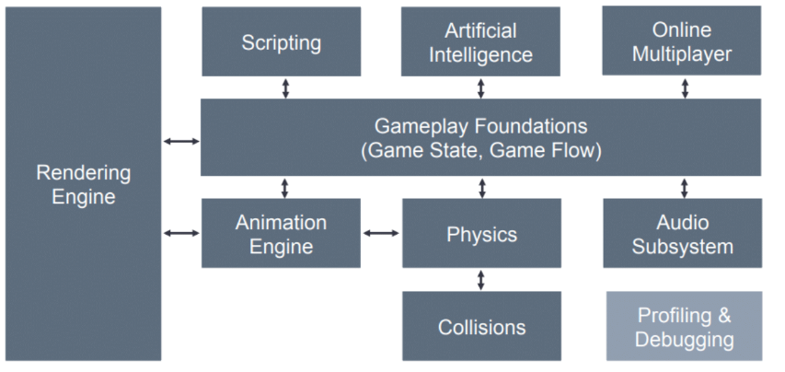
2. Tổng quan về Game Engine
Game Engine Functionalities
Bao gồm rất nhiều các hệ thống con.
Tất cả các lớp con này đều phục vụ cho việc tổ chức game play.
Notes:
Rendering engine: trạng thái hình ảnh của game, các hiệu ứng, shader, hay là phân vùng cảnh
Animation Engine: các chuyển động trong game
Audio system: Âm thanh của game
Physics: lưu trữ vị trí, các biến đổi của thực thể
GamePlay Foundations: bao gồm Game State và Game Flow

Slide 7
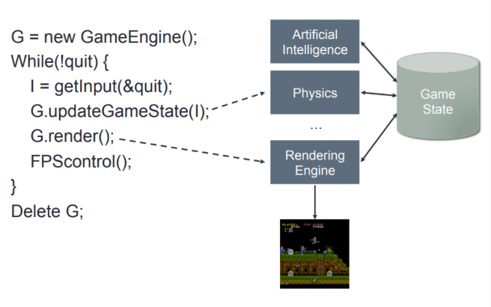
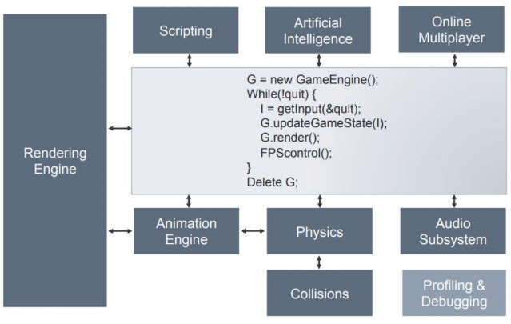
2. Tổng quan về Game Engine
Game State
Notes:
Game State là một trạng thái của trò chơi. Khi người dùng bắt đầu trò chơi thì GameState ở trạng thái Loop. Lúc này thì Game Engine sẽ cập nhật trạng thái của game liên tục nhờ các sub system. Rồi sau đó render ra hình ảnh tương ứng cho người chơi.
Ví dụ: Khi người chơi qua màn 1 -> cập nhật trạng thái và render ra màn 2.

Slide 8
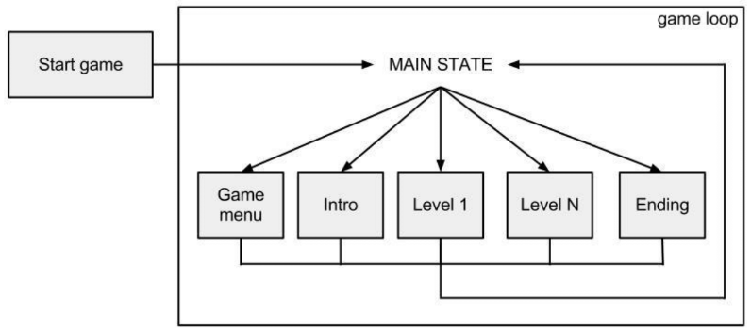
2. Tổng quan về Game Engine
Game Flow
Cốt lõi của trò chơi là xác định vị trí của GameLoop cũng như duy trì trạng thái trò chơi
Notes:
Khi bắt đầu trò chơi, thì hệ thống ở trong trạng thái game loop -> có rất nhiều trạng thái, mà ta phải xác định được logic đúng của game engine.

Slide 9
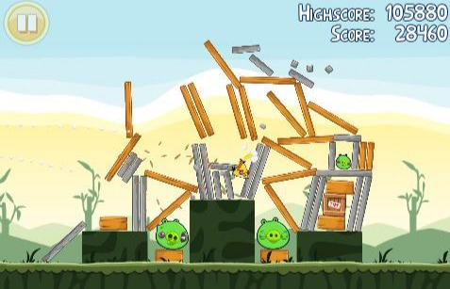
2. Tổng quan về Game Engine
Mô-đun vật lý
Mô-đun vật lý duy trì một danh sách các đối tượng trò chơi
Mô-đun vật lý cần đo lường mọi thứ (khối lượng, khoảng cách, tốc độ, v.v.)
Notes:
Duy trì thông tin liên quan đến vật lý: hình dạng, khối lượng, vận tốc, gia tốc, v.v
Lí do mà Physics xác định được game state của game là vì nó duy trì danh sách các đối tượng trò chơi, đo lường mọi thứ
Tuy nhiên không phải đối tượng nào tỏng game cũng có thành phần vật lý, tùy thuộc vào chức năng của các đối tượng có trong game
Hầu hết các game dù đơn giản đều sử dụng mô phỏng vật lý – Lập trình game càng phát triển thì càng nhiều các mô phỏng vật lý phức tạp

Slide 10
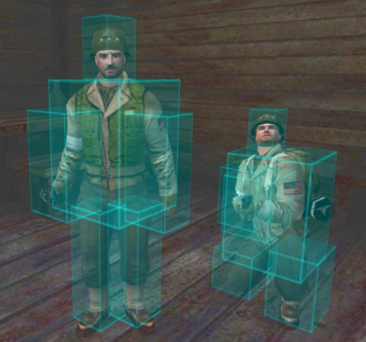
2. Tổng quan về Game Engine
Mô-đun va chạm
Mỗi đối tượng trò chơi (bao gồm cả nền) được liên kết với hình dạng va chạm
Notes:
khi có các liên kết này, việc khám pha được va chạm sẽ thông qua tọa độ 2D hoặc 3D của các liên kết. Việc xử lý logic game chủ yếu thông qua việc kiểm tra và xử lý va chạm.
Collision Detection – Dùng để ngăn chặn các object di chuyển quá nhanh xuyên qua các object khác mà không bị va chạm, như khi viên đạn di chuyển nhanh quá, và vượt qua object khác trước khi va chạm được update.
Colliders là vật mà engine vật lý sẽ dung để có thể nhận ra sự va chạm

Slide 11
3. Xây dựng mô-đun Engine
Sử dụng SDL (Simple DirectMedia Layer)
Hỗ trợ truy cập đến:
Bàn phím
Chuột
Hình ảnh
Âm thanh
Notes:
Như đã giới thiệu, lớp Platform Indepence Layer cung cấp các api xử lý đồ họa, thì SDL đóng vai trò của lớp này và hỗ trợ truy cập đến:

Slide 12
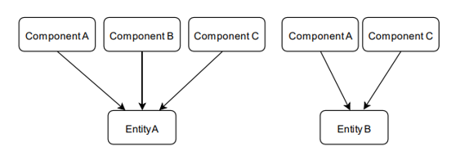
3. Xây dựng mô-đun Engine
Áp dụng mẫu ECS (Entity-Component-System)
Tách biệt các yếu tố dữ liệu và logic
Đảm bảo nguyên tắc thực hiện một nhiệm vụ duy nhất
Có thể thêm các hành vi trong lúc run-time chương trình.
Notes:
Sử dụng mẫu ECS để xây dựng hệ thống engine.

Slide 13
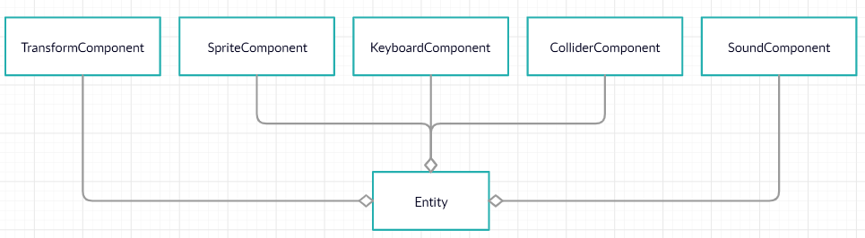
3. Xây dựng mô-đun Engine

Slide 14
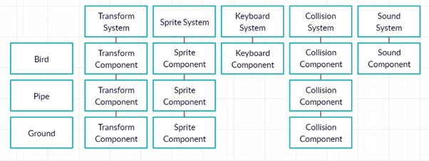
3. Xây dựng mô-đun Engine

Slide 15
4. Kết quả và hướng phát triển
Xây dựng thành công mô-đun game engine
Áp dụng vào phát triển trò chơi
Tối ưu và loại bỏ được các phần thừa trong dự án

Slide 16
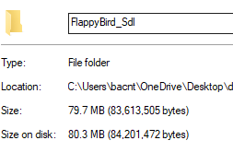
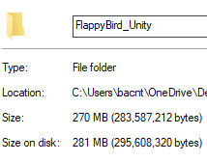
4. Kết quả và hướng phát triển
So sánh Unity Engine và mô-đun Engine tự xây dựng

Slide 17
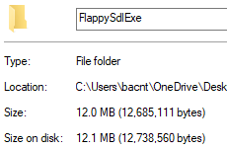
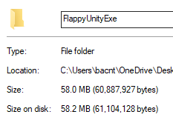
4. Kết quả và hướng phát triển
So sánh Unity Engine và mô-đun Engine tự xây dựng

Slide 18
4. Kết quả và hướng phát triển
Hướng phát triển
Mở rộng thêm các mô-đun Networking, AI, v.v.
Mở rộng thêm các tính năng cho các mô-đun đã xây dựng
Build Project trên đa nền tảng

Slide 19
Cảm ơn vì đã lắng nghe

